Slide 1

TREINAMENTO IN-COMPANY
Design Thinking
na Prática
Inovação centrada nas pessoas para empresas
Instrutor Milton Carlos Ribeiro
12 horas · 3 encontros de 4h
HayaiDataSystems · Dados que potencializam decisões
Notes:
Boas-vindas. Apresente-se em 1 minuto e explique o formato: 3 encontros de 4 horas, muita prática e um desafio real da empresa no final.

Slide 2
BOAS-VINDAS
O que você vai levar deste treinamento
1
2
3
Um método
Ferramentas prontas
Um projeto real
Um passo a passo para resolver problemas complexos com foco no cliente.
Matriz CSD, persona, mapa de empatia, Crazy 8s, matriz de priorização e mais.
Sua equipe aplica tudo em um desafio da própria empresa.
▶ Vídeo de boas-vindas
HayaiDataSystems · Design Thinking na Prática
Notes:
Mostre o vídeo de boas-vindas (botão) ou apresente ao vivo. Deixe claro o que cada pessoa leva para casa.

Slide 3
VÍDEO · BOAS-VINDAS
Boas-vindas: por que Design Thinking importa para a sua empresa
↩ Voltar
▶
Espaço para o seu vídeo
No PowerPoint: Inserir > Vídeo > Este Dispositivo…
e ajuste o vídeo sobre este quadro (16:9).
Arquivo sugerido: videos/abertura.mp4
HayaiDataSystems · Design Thinking na Prática
Notes:
SLIDE OCULTO: só aparece quando o botão 'Assistir vídeo' é clicado. Para inserir seu vídeo: Inserir > Vídeo > Este Dispositivo, e redimensione sobre o quadro tracejado. Depois de inserido, você pode apagar o texto de instrução.

Slide 4

QUEM CONDUZ
Sobre o instrutor
Milton Carlos Ribeiro
Fundador da HayaiDataSystems
Tecnólogo em Análise e Desenvolvimento de Sistemas (FIAP)
MBAs em Gestão da Qualidade (Anhanguera) e Project Management (UNISAL)
Bacharel em Administração (Anhanguera)
Certificação Design Thinking – Process (40h) e cursos de IA, Python e Dados
8 anos na indústria no Japão · hoje, dados e automação (Big Data)
HayaiDataSystems · Design Thinking na Prática
Notes:
Personalize este slide com sua trajetória. Fale de projetos reais em que você aplicou Design Thinking ou análise de dados. Credibilidade vende o treinamento.

Slide 5
COMBINADOS
Nossos combinados
✓
Celular no silencioso
✓
Sem julgamento
Usaremos o celular em algumas dinâmicas. Fora delas, foco total.
Toda ideia é bem-vinda. Críticas só na hora certa.
✓
Mão na massa
✓
Pontualidade
Aprendemos fazendo: participe das dinâmicas.
Começamos e voltamos dos intervalos no horário.
HayaiDataSystems · Design Thinking na Prática
Notes:
Combine as regras com a turma e peça que acrescentem uma. Regras combinadas são mais respeitadas que regras impostas.

Slide 6
AGENDA
Nossa jornada: 12 horas em 3 encontros
ENCONTRO 1 · 4H
ENCONTRO 2 · 4H
ENCONTRO 3 · 4H
Fundamentos e Empatia
Definir e Idear
Prototipar, Testar e Aplicar
01
Design como ferramenta de inovação
03
Definir
05
Prototipar e testar
02
Empatizar
04
Idear
06
Estudo de caso
★
Dinâmicas 1 e 2
★
Dinâmicas 3 e 4
★
Desafio Final
★
Prova
HayaiDataSystems · Design Thinking na Prática
Notes:
Mostre a jornada completa. Destaque que o Desafio Final usa um problema real da empresa, que começa a ser trabalhado já no Encontro 1.

Slide 7
ENCONTRO 1 · MÓDULO 1
01
Design como ferramenta de inovação
OBJETIVOS
Entender design como processo de resolver problemas, não só como estética
Conhecer o Design Centrado no Usuário e por que ele reduz riscos
Diferenciar inovação incremental e disruptiva
Conhecer as 5 etapas do Design Thinking
Fundamentos
▶ Assistir vídeo do módulo
HayaiDataSystems · Design Thinking na Prática
Notes:
Abertura do Módulo 1. Leia os objetivos em voz alta. Se for exibir o vídeo agora, clique em 'Assistir vídeo'; caso contrário, apenas avance: o slide do vídeo fica oculto e é pulado.

Slide 8

VÍDEO · MÓDULO 1
De quem estamos falando?
↩ Voltar
HayaiDataSystems · Design Thinking na Prática
Notes:
SLIDE OCULTO: só aparece quando o botão 'Assistir vídeo' é clicado. O vídeo começa sozinho. Arquivo vinculado: videos\M1.mp4 — mantenha a pasta 'videos' junto com esta apresentação. Use o botão 'Voltar' para retornar.
Antes de dar o play, pergunte à turma: “De quem estamos falando?”. Deixe os participantes arriscarem palpites e só revele depois do vídeo: ele trata de comunicação.

Slide 9
MÓDULO 1 · DESIGN COMO FERRAMENTA DE INOVAÇÃO
“
Design não é só como algo parece. É como algo funciona.
— Ideia central deste módulo
HayaiDataSystems · Design Thinking na Prática
Notes:
Abra perguntando: 'Quando eu falo design, o que vem à cabeça?'. Anote 3 respostas no flipchart. Normalmente aparecem logo, cores, site bonito. Use isso como gancho para ampliar o conceito.

Slide 10
MÓDULO 1 · DESIGN COMO FERRAMENTA DE INOVAÇÃO
O design está em todo lugar
Tudo o que foi pensado para alguém usar foi projetado: bem ou mal.
1
2
3
A porta que confunde
O caixa eletrônico
A fila do atendimento
Puxar ou empurrar? Quando a maçaneta 'pede' o gesto errado, a falha é do projeto, não da pessoa.
Devolver o cartão antes do dinheiro reduziu drasticamente os cartões esquecidos. Uma decisão de design.
A senha, o painel e a cadeira de espera formam uma experiência. Ela pode ser boa ou péssima.
HayaiDataSystems · Design Thinking na Prática
Notes:
Peça exemplos da própria empresa: um formulário, um processo interno, um sistema que 'ninguém entende'. O objetivo é mostrar que design é decisão sobre uso.

Slide 11
MÓDULO 1 · DESIGN COMO FERRAMENTA DE INOVAÇÃO
Então, o que é design?
Senso comum
Visão de Design Thinking
Deixar bonito
Escolher cores e fontes
Trabalho do 'pessoal da arte'
Etapa final do projeto
Processo para resolver problemas
Une forma e função
Trabalho de times multidisciplinares
Começa antes de existir a solução
vs
HayaiDataSystems · Design Thinking na Prática
Notes:
Reforce: estética importa, mas é consequência. Design é um método para decidir o que construir e como.

Slide 12
MÓDULO 1 · DESIGN COMO FERRAMENTA DE INOVAÇÃO
Design Centrado no Usuário (DCU)
Popularizado por Donald Norman nos anos 1980, com o livro 'O Design do Dia a Dia'
Parte da pesquisa com quem vai usar a solução: comportamentos, dores, desejos
As decisões são tomadas com base em evidências, não em opinião do chefe
Resultado: produtos e serviços que as pessoas realmente querem usar
“
Uma solução brilhante para o problema errado vale menos que nenhuma solução.
HayaiDataSystems · Design Thinking na Prática
Notes:
Conte um caso: empresa que investiu meses num app que ninguém baixou porque o cliente só queria resolver pelo WhatsApp. Pergunte à turma se já viu algo assim.

Slide 13
MÓDULO 1 · DESIGN COMO FERRAMENTA DE INOVAÇÃO
Por que isso importa para o seu negócio
1×
10×
100×
custo de corrigir na ideia
custo de corrigir no desenvolvimento
custo de corrigir após o lançamento
Regra prática da engenharia de produto: quanto mais tarde o erro é descoberto, mais caro ele fica.
HayaiDataSystems · Design Thinking na Prática
Notes:
Os números são uma regra prática, não uma estatística exata. Use para mostrar que pesquisar e testar cedo é economia, não gasto.

Slide 14
MÓDULO 1 · DESIGN COMO FERRAMENTA DE INOVAÇÃO
Tipos de inovação
Incremental
Disruptiva
Melhora algo que já existe
Risco baixo, retorno previsível
Ex.: aceitar Pix, novo sabor, app mais rápido
Mantém a empresa competitiva
Cria um novo jeito de fazer
Risco alto, potencial de mudar o mercado
Ex.: streaming vs. locadora, apps de transporte
Muda hábitos das pessoas
vs
HayaiDataSystems · Design Thinking na Prática
Notes:
Pergunte: 'A inovação que vocês precisam hoje é incremental ou disruptiva?'. A maioria das empresas locais ganha muito com inovação incremental bem feita.

Slide 15
MÓDULO 1 · DESIGN COMO FERRAMENTA DE INOVAÇÃO
Os 3 pilares de uma inovação de sucesso
1
Desejável Pessoas
Desejável
Viável
As pessoas querem?
2
Viável Negócio
★
Se paga? Gera valor ao negócio?
3
Praticável Tecnologia
Praticável
Conseguimos fazer com a tecnologia e recursos que temos?
A inovação acontece na interseção dos três.
HayaiDataSystems · Design Thinking na Prática
Notes:
Modelo difundido pela IDEO. O Design Thinking começa pelo 'desejável' (pessoas) sem ignorar os outros dois.

Slide 16
MÓDULO 1 · DESIGN COMO FERRAMENTA DE INOVAÇÃO
As 5 etapas do Design Thinking
ENTENDER O PROBLEMA
CRIAR E VALIDAR A SOLUÇÃO
1
2
3
4
5
Empatizar
Definir
Idear
Prototipar
Testar
Entender as pessoas e o contexto
Encontrar o problema certo
Gerar muitas soluções
Tornar a ideia tangível
Validar com pessoas reais
Módulos 2 a 5 aprofundam cada etapa. O Módulo 6 mostra tudo junto em um caso real.
HayaiDataSystems · Design Thinking na Prática
Notes:
Apresente cada etapa com uma frase. Explique que as duas primeiras entendem o problema (divergir e convergir) e as três últimas criam e validam a solução.

Slide 17
MÓDULO 1 · DESIGN COMO FERRAMENTA DE INOVAÇÃO
Errar rápido para aprender rápido
Testar cedo, com protótipos simples, é mais barato do que acertar 'de primeira'
Cada erro revela o que descartar e o que melhorar
O objetivo não é evitar falhas, é falhar pequeno e cedo
Cultura de experimentação exige segurança psicológica no time
“
Falha barata no começo evita fracasso caro no final.
HayaiDataSystems · Design Thinking na Prática
Notes:
Conecte com a cultura da empresa: aqui é permitido errar em pequena escala? Se não, o Design Thinking vai travar.

Slide 18
MÓDULO 1 · DESIGN COMO FERRAMENTA DE INOVAÇÃO
O processo não é uma linha reta
Empatizar
Definir
Idear
Prototipar
Testar
Um teste pode mostrar que o problema foi mal definido. Uma ideia pode exigir voltar à pesquisa. Ir e voltar entre as etapas é normal: é assim que o aprendizado acontece.
HayaiDataSystems · Design Thinking na Prática
Notes:
Desenhe no flipchart um 'rabisco' que vai e volta. Mensagem: o processo é iterativo; o roteiro é um guia, não uma receita.

Slide 19
01
PARA LEVAR · MÓDULO 1
Inovação não começa na tecnologia.
Começa em uma pessoa.
Antes de perguntar o que dá para construir, pergunte para quem e por quê.
HayaiDataSystems · Design Thinking na Prática
Notes:
Leia a frase devagar e faça 3 segundos de silêncio. Pergunte: qual projeto da empresa começou pela tecnologia e não pela pessoa?

Slide 20
MÓDULO 1 · DINÂMICA
Dinâmica 1 — Caça ao mau design
Em duplas, lembrem 3 experiências ruins (produto, serviço, sistema, processo interno)
DURAÇÃO
1
15 min
Para cada uma, escrevam em um post-it: o que aconteceu e qual seria a causa de design
2
OBJETIVO
Escolham a melhor e compartilhem em 1 minuto com a turma
Treinar o olhar para problemas de uso no dia a dia.
3
Materiais: Post-its e canetas
HayaiDataSystems · Design Thinking na Prática
Notes:
Circule entre as duplas e provoque: 'A culpa foi do usuário ou do projeto?'. Guarde os post-its: eles podem inspirar o Desafio Final.

Slide 21
ENCONTRO 1 · MÓDULO 2
02
Empatizar
OBJETIVOS
Entender o papel da empatia no processo
Escolher entre pesquisa qualitativa, quantitativa e secundária
Planejar uma pesquisa com Matriz CSD e screener
Sintetizar achados em grupos de afinidade e personas
Entender as pessoas
▶ Assistir vídeo do módulo
Empatizar
Definir
Idear
Prototipar
Testar
HayaiDataSystems · Design Thinking na Prática
Notes:
Abertura do Módulo 2. Leia os objetivos em voz alta. Se for exibir o vídeo agora, clique em 'Assistir vídeo'; caso contrário, apenas avance: o slide do vídeo fica oculto e é pulado.

Slide 22

VÍDEO · MÓDULO 2
Casos e Inovações: debate com Design Thinking
↩ Voltar
HayaiDataSystems · Design Thinking na Prática
Notes:
SLIDE OCULTO: só aparece quando o botão 'Assistir vídeo' é clicado. O vídeo começa sozinho. Arquivo vinculado: videos\M2.mp4 — mantenha a pasta 'videos' junto com esta apresentação. Use o botão 'Voltar' para retornar.

Slide 23
MÓDULO 2 · EMPATIZAR
“
Você não é o seu cliente.
— Regra de ouro da pesquisa
HayaiDataSystems · Design Thinking na Prática
Notes:
Pergunte quem na sala já 'tinha certeza' do que o cliente queria e se surpreendeu. Empatia começa ao admitir que não sabemos.

Slide 24
MÓDULO 2 · EMPATIZAR
O que é empatizar
Empatia é compreender o que o outro sente e pensa, a partir do contexto dele
No Design Thinking, é a etapa de pesquisa: mergulhar no mundo de quem vive o problema
Substitui achismos por evidências
Revela necessidades que nem o próprio cliente sabe verbalizar
“
Ouvir mais, supor menos.
HayaiDataSystems · Design Thinking na Prática
Notes:
Diferencie empatia de simpatia: não é concordar ou ter pena, é entender.

Slide 25
MÓDULO 2 · EMPATIZAR
O que as pessoas dizem x o que fazem
Pesquisa atitudinal
Pesquisa comportamental
Foca no que as pessoas DIZEM
Entrevistas, questionários, grupos
Revela opiniões, crenças e motivações
Cuidado: nem sempre bate com a prática
Foca no que as pessoas FAZEM
Observação, dados de uso, testes
Revela o comportamento real
Mostra o 'como', mas nem sempre o 'porquê'
vs
HayaiDataSystems · Design Thinking na Prática
Notes:
Exemplo: o cliente diz que lê todos os e-mails da empresa (atitudinal), mas a taxa de abertura é 8% (comportamental). As duas se complementam.

Slide 26
MÓDULO 2 · EMPATIZAR
Qualitativa x Quantitativa
Qualitativa: o porquê
Quantitativa: o quanto
Poucas pessoas, muita profundidade
Entrevistas, observação, diários
Descobre motivos e contextos
5 a 8 entrevistas já revelam padrões
Muitas pessoas, respostas objetivas
Questionários, dados, métricas
Mede tamanho e frequência
Confirma o que a qualitativa descobriu
vs
HayaiDataSystems · Design Thinking na Prática
Notes:
Recomende começar pela qualitativa para descobrir e usar a quantitativa para dimensionar.

Slide 27
MÓDULO 2 · EMPATIZAR
Pesquisa secundária: não comece do zero
Dados que já existem: relatórios de mercado, IBGE, Sebrae, estudos do setor
Dados internos: SAC, reclamações, avaliações online, vendas, planilhas
Concorrentes: como eles resolvem o mesmo problema?
Barata e rápida: ajuda a formular boas perguntas para a pesquisa primária
“
As reclamações do seu cliente são pesquisa gratuita.
HayaiDataSystems · Design Thinking na Prática
Notes:
Sugira que cada equipe olhe as avaliações do Google da própria empresa antes do Encontro 2.

Slide 28
MÓDULO 2 · EMPATIZAR
Matriz CSD: organize o que você sabe
C
Certezas
S
Suposições
D
Dúvidas
O que já sabemos com evidência
O que achamos, mas não comprovamos
O que não sabemos e precisamos descobrir
Temos 1.200 clientes ativos
Clientes preferem WhatsApp
Por que clientes não voltam?
O pico de atendimento é às segundas
O preço é o motivo das desistências
Quem decide a compra?
HayaiDataSystems · Design Thinking na Prática
Notes:
Explique que a pesquisa existe para transformar suposições e dúvidas em certezas. Tudo o que está na coluna do meio é risco.

Slide 29
MÓDULO 2 · EMPATIZAR
Planejando a pesquisa
01
02
03
04
05
Objetivo
Métodos
Screener
Roteiro
Campo
O que precisamos descobrir? (use a Matriz CSD)
Entrevista, observação, questionário ou dados?
Quem entrevistar? Defina critérios de seleção
Perguntas abertas, sem induzir respostas
Conduza, grave (com permissão) e anote
HayaiDataSystems · Design Thinking na Prática
Notes:
Screener = filtro de recrutamento. Ex.: 'clientes que compraram nos últimos 3 meses e não voltaram'.

Slide 30
MÓDULO 2 · EMPATIZAR
Boas práticas de entrevista
Pergunte sobre o passado real, não sobre o futuro hipotético.
1
2
3
Pergunte aberto
Não induza
Cave o porquê
'Me conte a última vez que você…' funciona melhor que 'Você gosta de…?'
Evite 'Você não acha que seria melhor se…?'. A resposta vem pronta.
Pergunte 'por quê?' até chegar na motivação real. Silêncio também é ferramenta.
HayaiDataSystems · Design Thinking na Prática
Notes:
Faça uma demonstração rápida: entreviste um voluntário com uma pergunta ruim e depois com uma boa.

Slide 31
MÓDULO 2 · EMPATIZAR
Síntese: do caos aos padrões
Tempo
Confiança
4 achados
3 achados
Preço
Canal
2 achados
3 achados
Achados soltos
Padrões = insights
Escreva cada achado em um post-it. Agrupe por semelhança. Dê um nome a cada grupo. Os grupos revelam os insights.
HayaiDataSystems · Design Thinking na Prática
Notes:
Mostre que um insight não é um dado solto: é um padrão que aparece em várias falas.

Slide 32
MÓDULO 2 · EMPATIZAR
Persona: um rosto para a pesquisa
OBJETIVOS
DORES
C
Vender mais sem aumentar a equipe
Não tem tempo para responder mensagens de clientes
Carla, 42 anos
COMPORTAMENTO
FRASE
Dona de uma loja de roupas no centro
Resolve tudo pelo celular, entre um atendimento e outro
“Se for complicado, eu nem começo.”
PERSONA FICTÍCIA
HayaiDataSystems · Design Thinking na Prática
Notes:
Persona fictícia, mas baseada em dados reais da pesquisa. Se não veio da pesquisa, não entra na persona.

Slide 33
02
PARA LEVAR · MÓDULO 2
Dados mostram o quê.
Pessoas revelam o porquê.
Os números apontam onde olhar. As conversas explicam o que está acontecendo.
HayaiDataSystems · Design Thinking na Prática
Notes:
Ponte entre dados e empatia: os relatórios mostram a queda nas vendas, mas só a entrevista revela o motivo. Emende com a Dinâmica 2.

Slide 34
MÓDULO 2 · DINÂMICA
Dinâmica 2 — Entrevista em duplas + Matriz CSD
Equipe escolhe um problema da empresa (5 min)
DURAÇÃO
1
50 min
Montam a Matriz CSD em A3 com post-its (15 min)
2
OBJETIVO
Em duplas, uma pessoa entrevista a outra sobre o problema; depois trocam (20 min)
Praticar entrevista e organizar o conhecimento sobre um problema real da empresa.
3
Atualizam a Matriz: o que virou certeza? (10 min)
4
Materiais: Folha A3, post-its em 3 cores
HayaiDataSystems · Design Thinking na Prática
Notes:
Cor sugerida: verde = certeza, amarelo = suposição, rosa = dúvida. Guarde a Matriz: ela é a base do Desafio Final.

Slide 35
ENCONTRO 2 · MÓDULO 3
03
Definir
OBJETIVOS
Reconhecer um problema bem definido
Usar Job Stories para entender a motivação
Construir um Mapa de Empatia
Escrever um Problem Statement e perguntas “Como poderíamos…?”
O problema certo
▶ Assistir vídeo do módulo
Empatizar
Definir
Idear
Prototipar
Testar
HayaiDataSystems · Design Thinking na Prática
Notes:
Abertura do Módulo 3. Leia os objetivos em voz alta. Se for exibir o vídeo agora, clique em 'Assistir vídeo'; caso contrário, apenas avance: o slide do vídeo fica oculto e é pulado.

Slide 36
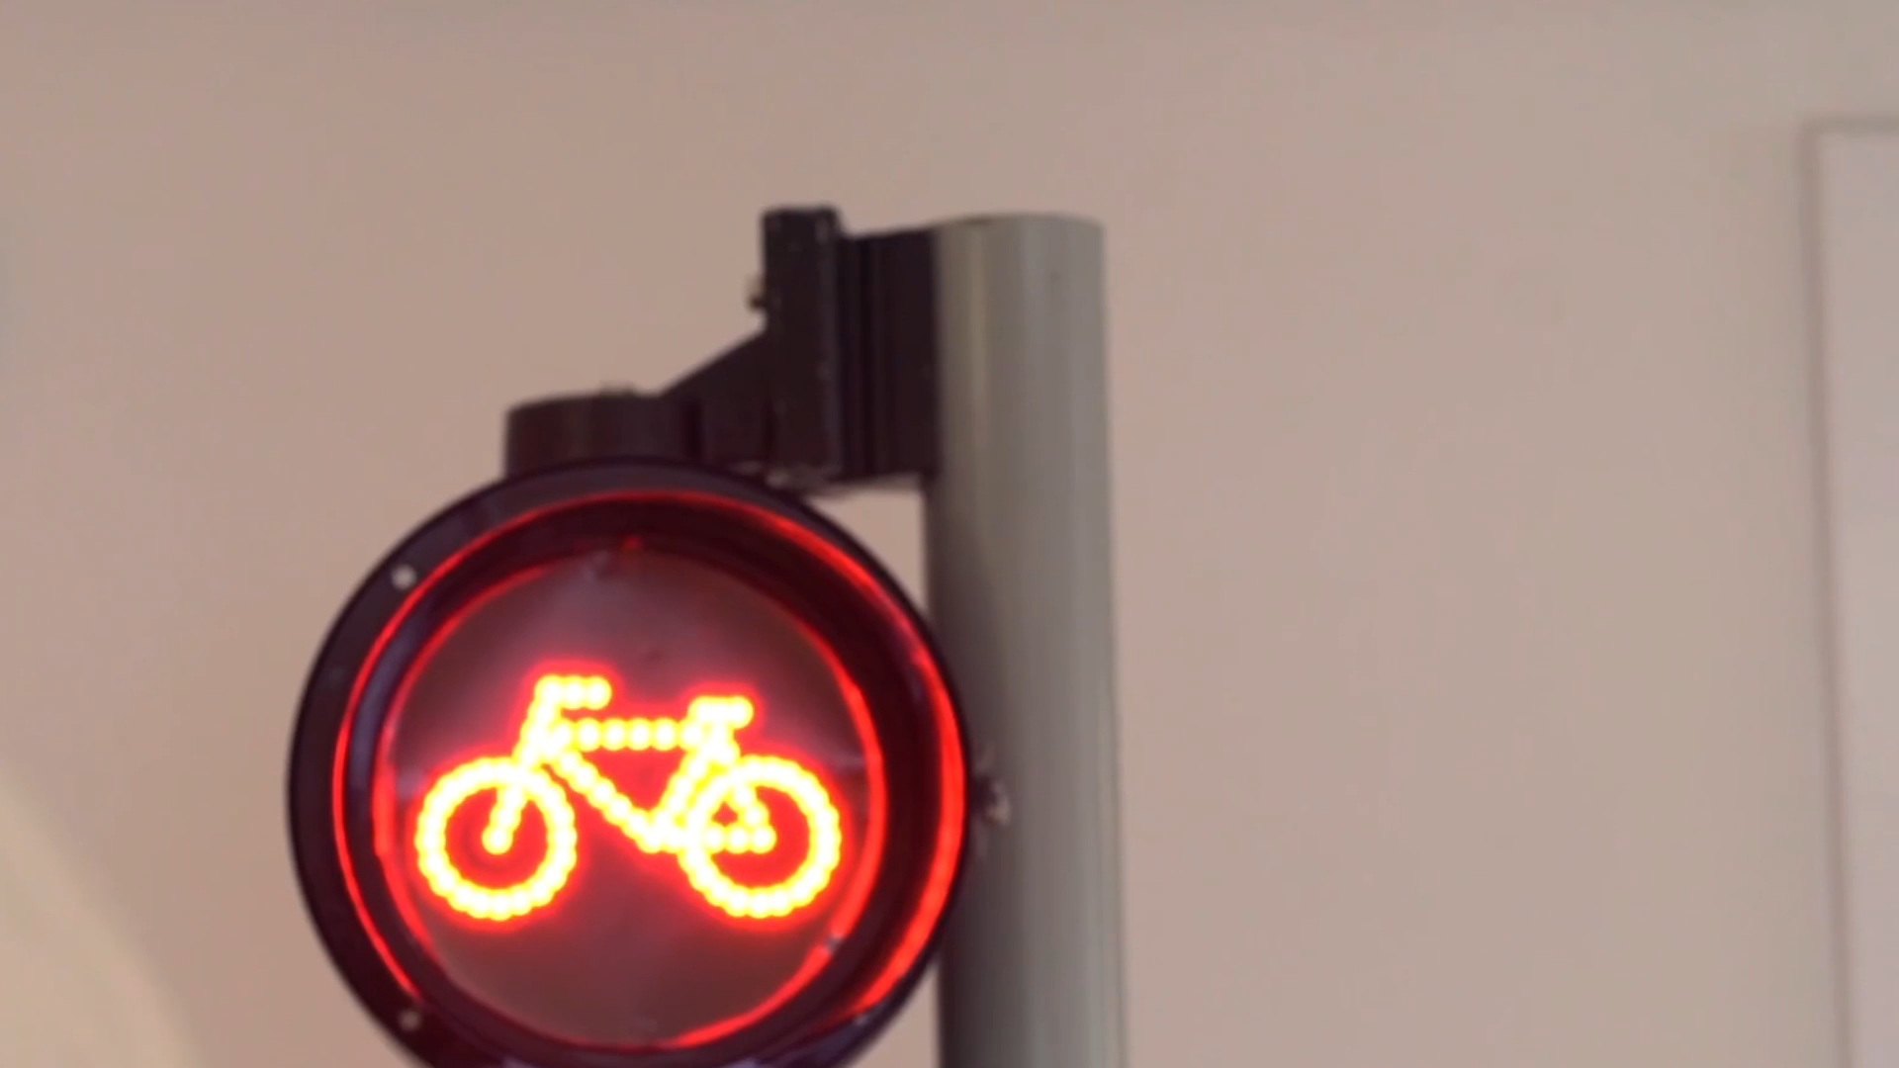
VÍDEO · MÓDULO 3
Casos e Inovações: debate com Design Thinking
↩ Voltar
HayaiDataSystems · Design Thinking na Prática
Notes:
SLIDE OCULTO: só aparece quando o botão 'Assistir vídeo' é clicado. O vídeo começa sozinho. Arquivo vinculado: videos\M3.mp4 — mantenha a pasta 'videos' junto com esta apresentação. Use o botão 'Voltar' para retornar.

Slide 37
MÓDULO 3 · DEFINIR
“
Um problema bem definido já está meio resolvido.
— Máxima atribuída a Charles Kettering
HayaiDataSystems · Design Thinking na Prática
Notes:
Pergunte: quantos projetos da empresa começaram pela solução ('precisamos de um app') em vez do problema?

Slide 38
MÓDULO 3 · DEFINIR
Por que definir o problema
Evita gastar tempo e dinheiro na solução errada
Alinha o time: todos resolvem o mesmo problema
Delimita o escopo do que precisa ser criado
Serve de bússola para a etapa de ideação
“
Antes de perguntar 'como resolver', pergunte 'o que exatamente estamos resolvendo'.
HayaiDataSystems · Design Thinking na Prática
Notes:
Exemplo: uma loja achou que o problema era o preço, mas a pesquisa mostrou que era a demora na entrega. Uma promoção não resolveria nada.

Slide 39
MÓDULO 3 · DEFINIR
O que define um bom problema
Nem amplo demais, nem estreito demais.
1
2
3
Centrado em pessoas
Aberto a soluções
Gerenciável
Fala das dores e necessidades de quem vive o problema, não da tecnologia ou do lucro.
Não traz a solução embutida. 'Precisamos de um app' não é um problema.
Amplo o bastante para criar, específico o bastante para agir.
HayaiDataSystems · Design Thinking na Prática
Notes:
Mostre um exemplo ruim ('melhorar a experiência do cliente') e um bom ('clientes novos desistem na primeira semana por não saberem usar o produto').

Slide 40
MÓDULO 3 · DEFINIR
Hierarquia de necessidades
Proposta por Abraham Maslow: necessidades básicas vêm antes. Uma solução sofisticada não resolve nada se a necessidade básica do cliente não foi atendida.
Autorrealização
Estima
Relacionamento
Segurança
Base primeiro: atenda o essencial antes de encantar.
Fisiológicas
HayaiDataSystems · Design Thinking na Prática
Notes:
Traga para o negócio: antes de fidelizar com um programa de pontos (estima), garanta que o pedido chega certo e no prazo (segurança).

Slide 41
MÓDULO 3 · DEFINIR
Job Story: foco na motivação
SITUAÇÃO
estou entre dois atendimentos na loja,
Quando…
MOTIVAÇÃO
responder rapidamente as dúvidas dos clientes,
eu quero…
RESULTADO
eu não perca a venda por demora.
para que…
Foque na situação e na motivação, não no perfil demográfico.
HayaiDataSystems · Design Thinking na Prática
Notes:
A Job Story foca na situação e na motivação, não em quem a pessoa é. Peça para cada equipe escrever uma sobre o problema escolhido.

Slide 42
MÓDULO 3 · DEFINIR
Mapa de Empatia
Pensa e sente
Vê
Preocupações, sonhos, medos
Ambiente, amigos, ofertas do mercado
Persona
Fala e faz
Ouve
Atitudes em público, comportamento
O que dizem amigos, chefe, influenciadores
Dores
Ganhos
Frustrações, obstáculos, riscos
Desejos, necessidades, medidas de sucesso
HayaiDataSystems · Design Thinking na Prática
Notes:
Preencha com dados da pesquisa, não com imaginação. Cada post-it deveria ter uma origem.

Slide 43
MÓDULO 3 · DEFINIR
Problem Statement
[Persona] precisa de [necessidade] porque [insight].
EXEMPLO
Carla, dona de loja, precisa responder clientes em minutos, mesmo durante o atendimento presencial, porque metade das vendas perdidas acontece por demora na resposta.
HayaiDataSystems · Design Thinking na Prática
Notes:
O Problem Statement une persona, necessidade e insight em uma frase. Ele não fala da solução.

Slide 44
MÓDULO 3 · DEFINIR
Como
poderíamos
…?
Como poderíamos ajudar a Carla a responder clientes sem parar o atendimento?
?
Como poderíamos fazer o cliente encontrar sozinho as respostas mais comuns?
?
Transforme o problema em uma pergunta que convida à criação. Em inglês: How Might We (HMW).
Como poderíamos transformar a espera em parte da experiência?
?
HayaiDataSystems · Design Thinking na Prática
Notes:
A pergunta 'Como poderíamos…?' (do inglês How Might We, ou HMW) é otimista e aberta. Uma boa pergunta gera várias ideias; uma ruim já tem a resposta.

Slide 45
03
PARA LEVAR · MÓDULO 3
Apaixone-se pelo problema,
não pela sua solução.
Quem se apega à solução para de ouvir o cliente.
HayaiDataSystems · Design Thinking na Prática
Notes:
Pergunte à turma: alguém já defendeu uma ideia mesmo depois de perceber que ela não resolvia o problema? Emende com a Dinâmica 3.

Slide 46
MÓDULO 3 · DINÂMICA
Dinâmica 3 — Do achado ao problema
Preencham o Mapa de Empatia com o que descobriram (15 min)
DURAÇÃO
1
40 min
Escrevam uma Job Story e um Problem Statement (10 min)
2
OBJETIVO
Gerem ao menos 5 perguntas 'Como poderíamos…?' e escolham a melhor (10 min)
Transformar a Matriz CSD do Encontro 1 em um problema bem definido.
3
Leiam em voz alta para a turma (5 min)
4
Materiais: Modelo A3 do Mapa de Empatia, post-its
HayaiDataSystems · Design Thinking na Prática
Notes:
Critério para escolher a pergunta 'Como poderíamos…?': nem tão ampla que paralise, nem tão estreita que já tenha a solução.

Slide 47
ENCONTRO 2 · MÓDULO 4
04
Idear
OBJETIVOS
Entender o papel da ideação: quantidade antes de qualidade
Preparar e conduzir uma oficina de ideação
Aplicar técnicas como brainstorming e Crazy 8s
Priorizar ideias com votação e matriz impacto x esforço
Gerar soluções
▶ Assistir vídeo do módulo
Empatizar
Definir
Idear
Prototipar
Testar
HayaiDataSystems · Design Thinking na Prática
Notes:
Abertura do Módulo 4. Leia os objetivos em voz alta. Se for exibir o vídeo agora, clique em 'Assistir vídeo'; caso contrário, apenas avance: o slide do vídeo fica oculto e é pulado.

Slide 48
VÍDEO · MÓDULO 4
Casos e Inovações: debate com Design Thinking
↩ Voltar
▶
Espaço para o seu vídeo
No PowerPoint: Inserir > Vídeo > Este Dispositivo…
e ajuste o vídeo sobre este quadro (16:9).
Arquivo sugerido: videos/m4.mp4
HayaiDataSystems · Design Thinking na Prática
Notes:
SLIDE OCULTO: só aparece quando o botão 'Assistir vídeo' é clicado. Para inserir seu vídeo: Inserir > Vídeo > Este Dispositivo, e redimensione sobre o quadro tracejado. Depois de inserido, você pode apagar o texto de instrução.

Slide 49
MÓDULO 4 · IDEAR
“
A melhor forma de ter uma boa ideia é ter muitas ideias.
— Linus Pauling, Nobel de Química
HayaiDataSystems · Design Thinking na Prática
Notes:
Pergunte: qual foi a última reunião em que uma ideia foi derrubada em 5 segundos? Isso mata a ideação.

Slide 50
MÓDULO 4 · IDEAR
O que é idear
Gerar o maior número possível de ideias para a pergunta 'Como poderíamos…?'
Zona livre de julgamento: avaliar vem depois
Primeiro 'castelos no céu', depois as pontes até eles
Times diversos geram ideias mais diversas
“
Quantidade gera qualidade.
HayaiDataSystems · Design Thinking na Prática
Notes:
Convide pessoas de áreas diferentes: atendimento, vendas, TI, financeiro. Quem está na linha de frente costuma ter as melhores ideias.

Slide 51
MÓDULO 4 · IDEAR
Divergir e convergir
Problema
Empatizar → Definir
Solução
Idear → Prototipar e Testar
divergir
convergir
divergir
convergir
Primeiro abrimos (muitas ideias, sem filtro). Depois fechamos (escolhemos as melhores). Nunca os dois ao mesmo tempo.
HayaiDataSystems · Design Thinking na Prática
Notes:
Desenhe o 'losango duplo' no flipchart. O erro mais comum é tentar divergir e convergir na mesma conversa.

Slide 52
MÓDULO 4 · IDEAR
Regras da oficina de ideias
Combine as regras antes de começar e cole-as na parede.
1
2
3
Adie o julgamento
Construa sobre ideias
Seja visual e rápido
Nada de 'isso não funciona'. Toda ideia é bem-vinda nesta fase.
Use o 'sim, e…' em vez do 'sim, mas…'. Combine e melhore.
Uma ideia por post-it, desenho vale mais que texto. Tempo curto.
HayaiDataSystems · Design Thinking na Prática
Notes:
Nomeie um 'guardião das regras' em cada equipe.

Slide 53
MÓDULO 4 · IDEAR
Preparando a oficina
01
02
03
04
05
Convide
Resgate
Aqueça
Gere
Priorize
Grupo diverso de 4 a 8 pessoas
Persona, insights e a pergunta 'Como poderíamos…?' na parede
Quebra-gelo de 5 a 10 minutos
Técnicas com tempo marcado
Votação e matriz
HayaiDataSystems · Design Thinking na Prática
Notes:
Ambiente descontraído importa: adultos têm medo de parecer ridículos. O quebra-gelo reduz esse medo.

Slide 54
MÓDULO 4 · IDEAR
Quebra-gelos que funcionam
Aqueça a criatividade antes de pedir ideias sérias.
1
2
3
Duas verdades e uma mentira
Usos inusitados
1 + 1 = 1
Cada pessoa conta 3 fatos sobre si; o grupo adivinha a mentira.
2 minutos para listar todos os usos possíveis de um clipe de papel.
Combine dois objetos aleatórios em um produto novo e dê um nome a ele.
HayaiDataSystems · Design Thinking na Prática
Notes:
Escolha um só. O objetivo é soltar a turma, não gastar tempo.

Slide 55
MÓDULO 4 · IDEAR
Técnica: Crazy 8s
Dobre uma folha A4 em 8 partes. Desenhe 8 ideias diferentes em 8 minutos: 1 minuto por ideia. Sem capricho: rabisco vale.
1
2
3
4
1 min
1 min
1 min
1 min
5
6
7
8
8
ideias em 8 minutos
1 min
1 min
1 min
1 min
HayaiDataSystems · Design Thinking na Prática
Notes:
Faça junto com a turma, com timer no projetor. A pressão do tempo impede o julgamento interno.

Slide 56
MÓDULO 4 · IDEAR
Outras técnicas de ideação
Brainstorming silencioso: cada um escreve sozinho, depois compartilha (evita que a voz mais alta domine)
Pior ideia possível: gerar ideias ruins de propósito e depois invertê-las
Analogias: 'Como a Netflix / um hospital / um restaurante resolveria isso?'
SCAMPER: Substituir, Combinar, Adaptar, Modificar, Propor outro uso, Eliminar, Reorganizar
“
Varie a técnica quando a energia do grupo cair.
HayaiDataSystems · Design Thinking na Prática
Notes:
Brainstorming silencioso é o melhor para ambientes hierárquicos: o estagiário e o diretor têm a mesma voz.

Slide 57
MÓDULO 4 · IDEAR
Priorizando: impacto x esforço
Vitórias rápidas
Grandes apostas
Alto impacto, baixo esforço: faça já
Alto impacto, alto esforço: planeje
IMPACTO
Tarefas extras
Evite
Baixo impacto, baixo esforço: se sobrar tempo
Baixo impacto, alto esforço: descarte
ESFORÇO →
HayaiDataSystems · Design Thinking na Prática
Notes:
Antes da matriz, faça uma votação por pontos: cada pessoa tem 3 a 5 adesivos. As mais votadas vão para a matriz.

Slide 58
04
PARA LEVAR · MÓDULO 4
Ideia julgada cedo demais
é ideia que nunca nasce.
Primeiro a quantidade. Depois a escolha.
HayaiDataSystems · Design Thinking na Prática
Notes:
Reforce a regra de ouro da oficina antes da Dinâmica 4: nenhuma crítica durante a geração de ideias.

Slide 59
MÓDULO 4 · DINÂMICA
Dinâmica 4 — Oficina de ideação
Quebra-gelo: usos inusitados (5 min)
DURAÇÃO
1
55 min
Crazy 8s individual (8 min) + apresentação ao grupo (12 min)
2
OBJETIVO
Brainstorming silencioso para combinar ideias (10 min)
Gerar e priorizar soluções para a pergunta 'Como poderíamos…?' da equipe.
3
Votação por pontos e matriz impacto x esforço (15 min)
4
Materiais: Folhas A4, canetas, adesivos de votação, post-its
Escolha da ideia que será prototipada (5 min)
5
HayaiDataSystems · Design Thinking na Prática
Notes:
Timer sempre visível. A ideia escolhida será prototipada no Encontro 3.

Slide 60
ENCONTRO 3 · MÓDULO 5
05
Prototipar e testar
OBJETIVOS
Entender por que prototipar e testar reduz riscos
Escolher entre protótipos de baixa e alta fidelidade
Planejar e conduzir um teste com usuários
Decidir o que fazer com os resultados e como medir
Validar com pessoas
▶ Assistir vídeo do módulo
Empatizar
Definir
Idear
Prototipar
Testar
HayaiDataSystems · Design Thinking na Prática
Notes:
Abertura do Módulo 5. Leia os objetivos em voz alta. Se for exibir o vídeo agora, clique em 'Assistir vídeo'; caso contrário, apenas avance: o slide do vídeo fica oculto e é pulado.

Slide 61
VÍDEO · MÓDULO 5
Casos e Inovações: debate com Design Thinking
↩ Voltar
▶
Espaço para o seu vídeo
No PowerPoint: Inserir > Vídeo > Este Dispositivo…
e ajuste o vídeo sobre este quadro (16:9).
Arquivo sugerido: videos/m5.mp4
HayaiDataSystems · Design Thinking na Prática
Notes:
SLIDE OCULTO: só aparece quando o botão 'Assistir vídeo' é clicado. Para inserir seu vídeo: Inserir > Vídeo > Este Dispositivo, e redimensione sobre o quadro tracejado. Depois de inserido, você pode apagar o texto de instrução.

Slide 62
MÓDULO 5 · PROTOTIPAR E TESTAR
“
Se uma imagem vale mil palavras, um protótipo vale mil reuniões.
— Ditado popular entre designers
HayaiDataSystems · Design Thinking na Prática
Notes:
Lembre que somos experimentadores natos quando crianças. Crescendo, aprendemos a temer o erro. Aqui, vamos recuperar essa curiosidade.

Slide 63
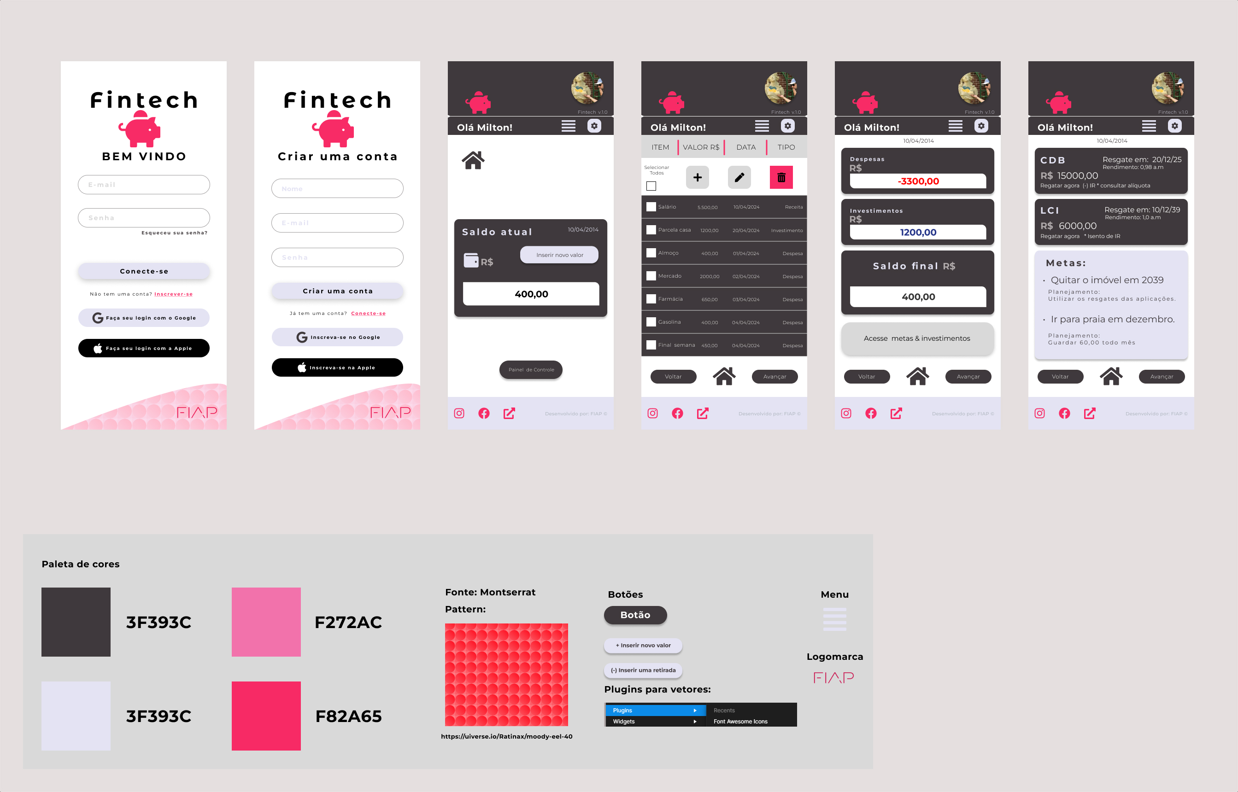
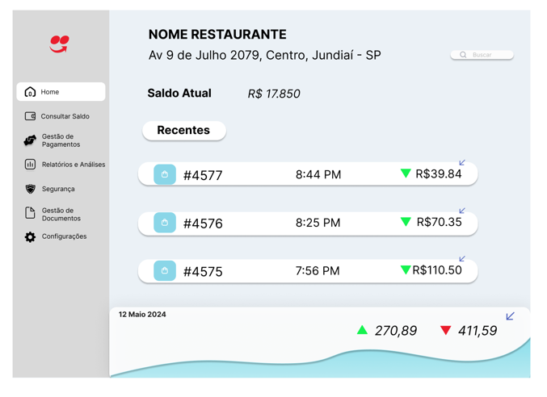
MÓDULO 5 · PROTOTIPAR E TESTAR
Por que prototipar e testar
Um protótipo transforma a ideia em algo que as pessoas podem tocar e criticar.
HayaiDataSystems · Design Thinking na Prática
Notes:
Viabilidade técnica também aparece aqui: ao prototipar, o time descobre restrições físicas, técnicas ou financeiras.

Slide 64
MÓDULO 5 · PROTOTIPAR E TESTAR
Por que prototipar e testar
Um protótipo transforma a ideia em algo que as pessoas podem tocar e criticar.
1
2
3
Reduz riscos
Comunica a ideia
Evolui barato
Descobre problemas antes de investir tempo e dinheiro de verdade.
Clientes e gestores entendem muito mais vendo do que ouvindo.
Mudar um desenho em papel custa minutos; mudar um sistema pronto custa meses.
HayaiDataSystems · Design Thinking na Prática
Notes:
Viabilidade técnica também aparece aqui: ao prototipar, o time descobre restrições físicas, técnicas ou financeiras.

Slide 65
MÓDULO 5 · PROTOTIPAR E TESTAR
Baixa x alta fidelidade
Baixa fidelidade
Alta fidelidade
Papel, post-its, desenhos, maquetes
Rápido, barato, qualquer pessoa faz
Ótimo para validar o conceito
Pode confundir quem testa, por ser pouco realista
Figma, sistemas navegáveis, produto piloto
Parece e funciona como o real
Ótimo para validar detalhes e usabilidade
Mais caro e demorado; atrai críticas visuais
vs
HayaiDataSystems · Design Thinking na Prática
Notes:
Regra: a fidelidade deve acompanhar a maturidade do projeto. Começou agora? Papel.

Slide 66
MÓDULO 5 · PROTOTIPAR E TESTAR
Protótipo não é só para app
Serviços e processos também podem ser prototipados.
1
2
3
Encenação
'Mágico de Oz'
Piloto pequeno
Simule o atendimento com pessoas fazendo os papéis de cliente e atendente.
O cliente acha que é automático, mas alguém faz manualmente nos bastidores.
Teste o novo processo em uma loja, um turno ou um grupo de clientes.
HayaiDataSystems · Design Thinking na Prática
Notes:
Para empresas locais, a encenação e o piloto são as formas mais baratas e poderosas.

Slide 67
MÓDULO 5 · PROTOTIPAR E TESTAR
Conduzindo um teste
01
02
03
04
05
Objetivo
Pessoas
Tarefas
Observe
Registre
O que queremos aprender?
5 usuários do perfil certo
Cenários realistas para executar
Peça para pensar em voz alta
Anote falas, erros e hesitações
HayaiDataSystems · Design Thinking na Prática
Notes:
Cinco usuários já revelam a maioria dos problemas de usabilidade (Jakob Nielsen). Teste presencial ou remoto por videochamada.

Slide 68
MÓDULO 5 · PROTOTIPAR E TESTAR
Durante o teste: o que fazer e evitar
Você está testando a solução, não a pessoa.
1
2
3
Faça
Evite
Depois
Explique que não há resposta errada. Observe em silêncio. Pergunte 'o que você esperava que acontecesse?'.
Ajudar, explicar a tela ou defender a ideia. Se precisou explicar, o protótipo falhou nesse ponto.
Agradeça, registre tudo no mesmo dia e compare os resultados com o time.
HayaiDataSystems · Design Thinking na Prática
Notes:
O maior erro é o criador da ideia conduzir o teste e ficar defendendo a solução.

Slide 69
MÓDULO 5 · PROTOTIPAR E TESTAR
Depois do teste: capture o aprendizado
+
Funcionou
−
Não funcionou
O que manter
O que mudar ou remover
?
Perguntas
★
Novas ideias
O que ainda não sabemos
O que surgiu no teste
HayaiDataSystems · Design Thinking na Prática
Notes:
Esse quadro (grade de captura) organiza o retorno. Em seguida: iterar o protótipo e testar de novo.

Slide 70
MÓDULO 5 · PROTOTIPAR E TESTAR
Implementar e medir
Solução validada? Hora de implementar, de preferência em etapas
Defina indicadores antes de lançar: o que muda se der certo?
Exemplos: taxa de conversão, tempo de atendimento, reclamações, recompra
Continue ouvindo: o ciclo de Design Thinking recomeça com novos dados
“
O que não é medido não pode ser melhorado.
HayaiDataSystems · Design Thinking na Prática
Notes:
Conecte com dados: a HayaiDataSystems ajuda empresas a medir o impacto das mudanças. O Design Thinking e os dados andam juntos.

Slide 71
05
PARA LEVAR · MÓDULO 5
Errar no papel custa centavos.
Errar no mercado custa caro.
Teste barato, aprenda rápido e só então invista.
HayaiDataSystems · Design Thinking na Prática
Notes:
Feche o módulo com esta frase. Pergunte: qual foi o erro mais caro que poderia ter sido testado antes?

Slide 72
ENCONTRO 3 · MÓDULO 6
06
Estudo de caso
OBJETIVOS
Ver as 5 etapas aplicadas a um negócio local
Conectar ferramentas: CSD, persona, 'Como poderíamos…?', matriz, protótipo
Entender como medir o resultado
Preparar-se para o Desafio Final
O processo completo
▶ Assistir vídeo do módulo
HayaiDataSystems · Design Thinking na Prática
Notes:
Abertura do Módulo 6. Leia os objetivos em voz alta. Se for exibir o vídeo agora, clique em 'Assistir vídeo'; caso contrário, apenas avance: o slide do vídeo fica oculto e é pulado.

Slide 73
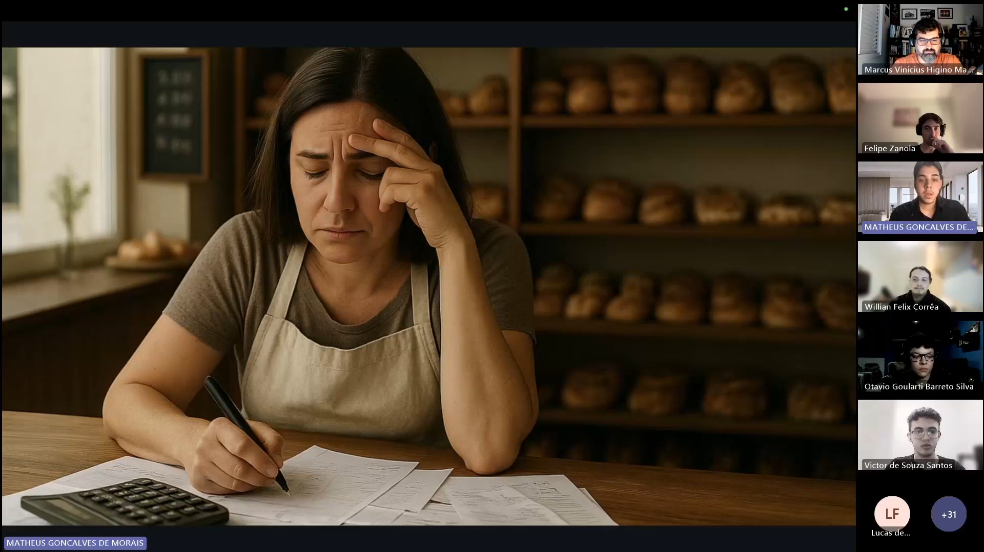
VÍDEO · MÓDULO 6
Casos e Inovações: debate com Design Thinking
↩ Voltar
HayaiDataSystems · Design Thinking na Prática
Notes:
SLIDE OCULTO: só aparece quando o botão 'Assistir vídeo' é clicado. O vídeo começa sozinho. Arquivo vinculado: videos\MODELOS DE PITCH\MODELO_PITCH5MIN-01-MICRONECTAR.mp4 — mantenha a pasta 'videos' junto com esta apresentação. Use o botão 'Voltar' para retornar.

Slide 74
MÓDULO 6 · ESTUDO DE CASO (ILUSTRATIVO)
Clínica Movimento: faltas nas sessões
Clínica de fisioterapia de bairro, com 3 fisioterapeutas e 1 recepcionista. Em média, 28% das sessões agendadas não acontecem: o paciente falta sem avisar. Cada falta é um horário perdido e uma receita que não volta.
28%
das sessões com falta
Qual seria a primeira solução que você proporia?
HayaiDataSystems · Design Thinking na Prática
Notes:
Caso ilustrativo (fictício), criado para o treinamento. Pergunte: 'Qual seria a primeira solução que vocês proporiam?'. Anote. No fim, compare com o que o processo revelou.

Slide 75
MÓDULO 6 · ESTUDO DE CASO (ILUSTRATIVO)
Empatizar: o que a pesquisa revelou
Suposição inicial
'o paciente falta por descaso' (Matriz CSD)
Pesquisa
8 entrevistas com pacientes, 1 com a recepcionista e análise de 3 meses de agenda
Achado 1
lembretes por ligação não são atendidos: o paciente está trabalhando
Achado 2
remarcar exige ligar em horário comercial, então o paciente desiste e simplesmente falta
Achado 3
pacientes idosos dependem de carona de familiares
Empatizar
Definir
Idear
Prototipar
Testar
HayaiDataSystems · Design Thinking na Prática
Notes:
Mostre como a suposição inicial ('descaso') caiu: o problema era de processo, não de caráter.

Slide 76
MÓDULO 6 · ESTUDO DE CASO (ILUSTRATIVO)
Personas da Clínica Movimento
R
DC
Rafael, 34
Dona Célia, 67
Analista, lesão no joelho jogando futebol
Aposentada, pós-cirurgia de quadril
NECESSIDADE
NECESSIDADE
Agenda imprevisível. Quer remarcar sem precisar ligar.
Depende da filha para ir. Prefere mensagens de áudio a textos.
HayaiDataSystems · Design Thinking na Prática
Notes:
Duas personas com necessidades diferentes: a solução precisa funcionar para ambas.

Slide 77
MÓDULO 6 · ESTUDO DE CASO (ILUSTRATIVO)
Definir: o problema certo
Job Story
Quando surge um imprevisto no trabalho, eu quero remarcar minha sessão em segundos, para não perder o tratamento nem o horário
Problem Statement
Pacientes com rotina corrida precisam avisar e remarcar sem ligar, porque o canal atual só funciona no horário comercial
Como poderíamos…?
tornar a confirmação e a remarcação tão fáceis quanto responder uma mensagem?
Empatizar
Definir
Idear
Prototipar
Testar
HayaiDataSystems · Design Thinking na Prática
Notes:
Note que a pergunta 'Como poderíamos…?' não fala em 'app' nem em 'sistema'. Ela abre espaço para várias soluções.

Slide 78
MÓDULO 6 · ESTUDO DE CASO (ILUSTRATIVO)
Idear: 24 ideias, 1 aposta
Vitórias rápidas
Grandes apostas
Evitar
Prototipar já
Depois do piloto
Descartadas
Lembrete no WhatsApp com botões Confirmar / Remarcar
Lista de espera para encaixes
Taxa por falta
Link de remarcação self-service
Horários noturnos
App próprio da clínica
HayaiDataSystems · Design Thinking na Prática
Notes:
A 'taxa por falta' foi descartada porque ataca o sintoma e pune o paciente. O app próprio tem alto esforço e baixa adesão esperada.

Slide 79
MÓDULO 6 · ESTUDO DE CASO (ILUSTRATIVO)
Prototipar e testar
Protótipo
'Mágico de Oz': a recepcionista enviava manualmente, pelo WhatsApp, lembretes com as opções 1-Confirmar e 2-Remarcar
Piloto
2 semanas com 40 pacientes, sem nenhum sistema novo
Aprendizado
o lembrete funciona melhor às 18h do dia anterior
Aprendizado
pacientes idosos responderam mais quando havia um áudio curto
Ajuste
lista de espera para encaixar pacientes nas vagas liberadas
Empatizar
Definir
Idear
Prototipar
Testar
HayaiDataSystems · Design Thinking na Prática
Notes:
Zero investimento em tecnologia para validar. Só depois de validado se contrata a automação.

Slide 80
MÓDULO 6 · ESTUDO DE CASO (ILUSTRATIVO)
Implementar e medir
28% → 12%
65%
R$ 0
taxa de faltas no piloto
das vagas liberadas foram reocupadas
gasto em tecnologia para validar
Com a solução validada, a clínica automatizou os lembretes e passou a acompanhar mensalmente: taxa de faltas, remarcações e ocupação da agenda.
Números ilustrativos, para fins didáticos.
HayaiDataSystems · Design Thinking na Prática
Notes:
Números ilustrativos. Reforce a mensagem: pesquisar e testar barato antes de investir. Volte às soluções que a turma propôs no início e compare.

Slide 81
06
PARA LEVAR · MÓDULO 6
O problema certo vale mais
que a solução perfeita.
A primeira hipótese era descaso do paciente. A pesquisa contou outra história.
HayaiDataSystems · Design Thinking na Prática
Notes:
Conecte com o início do caso: a solução óbvia (multa) puniria o paciente sem resolver o problema real.

Slide 82
ENCONTRO 3 · DESAFIO FINAL
Mão na massa
Aplique as 5 etapas em um problema real da sua empresa.
BRINDE
Hayai WBS · do protótipo ao plano de projeto
Monte a EAP/WBS da solução da equipe: pacotes de trabalho, prazos, custos e responsáveis.
github.com/MiltonCarlosRibeiro/mat-extra-brinde-hayai-wbs-creator
HayaiDataSystems · Design Thinking na Prática
Notes:
Transição para o Desafio Final. Organize as equipes nas mesas com os materiais.
Apresente o brinde Hayai WBS: depois do pitch, a equipe pode desdobrar a solução escolhida em uma EAP com pacotes de trabalho, prazos, custos e responsáveis. O link está no card do slide (clicável no modo apresentação).

Slide 83
DESAFIO FINAL
O desafio
Em equipes de 4 a 6 pessoas, apliquem o processo completo de Design Thinking a um problema real da empresa, preferencialmente o mesmo trabalhado nas dinâmicas dos encontros anteriores. Ao final, cada equipe apresenta um pitch de 5 minutos.
TEMPO
90 min
+ pitch de 5 minutos por equipe
CRONOGRAMA
0–15 min
15–30 min
30–50 min
50–70 min
70–85 min
85–90 min
Revisar CSD e insights; atualizar a persona
Problem Statement e 'Como poderíamos…?'
Ideação e priorização
Construção do protótipo
Teste cruzado com outra equipe
Preparar o pitch
HayaiDataSystems · Design Thinking na Prática
Notes:
Leia o enunciado com a turma. Confirme que cada equipe tem seu problema (o mesmo da Matriz CSD do Encontro 1). Entregue o canvas impresso.

Slide 84
DESAFIO FINAL
O que cada equipe entrega
Empatizar
Matriz CSD atualizada + 3 principais insights da pesquisa
Definir
Persona + Problem Statement + pergunta 'Como poderíamos…?'
Idear
Ao menos 15 ideias + matriz impacto x esforço + ideia escolhida
Prototipar
Protótipo de baixa fidelidade (papel, encenação ou roteiro)
Testar
Teste com ao menos 2 pessoas de outra equipe + grade de captura
HayaiDataSystems · Design Thinking na Prática
Notes:
Estas são as entregas mínimas. Equipes que terminarem antes podem fazer um segundo ciclo de teste.

Slide 85
DESAFIO FINAL
Como avaliaremos o pitch
Clareza do problema
25
Uso das ferramentas
25
O problema é centrado em pessoas, específico e baseado em evidências?
As ferramentas das 5 etapas foram aplicadas de forma coerente?
pontos
pontos
Qualidade da solução
25
Teste e aprendizado
25
A solução responde ao problema e é desejável, viável e praticável?
A equipe testou, registrou aprendizados e mostrou o que mudaria?
pontos
pontos
Total: 100 pontos
HayaiDataSystems · Design Thinking na Prática
Notes:
Mostre a rubrica ANTES de começar: as equipes precisam saber como serão avaliadas. Use o gabarito do roteiro para pontuar cada pitch.

Slide 86
ENCONTRO 3 · AVALIAÇÃO
Hora da prova
6 questões para consolidar o que aprendemos.
HayaiDataSystems · Design Thinking na Prática
Notes:
Transição para a prova.

Slide 87
AVALIAÇÃO
Prova final
6
25
1
questões de múltipla escolha
minutos
questão por módulo
Individual e sem consulta
Leia a situação com atenção: as questões são práticas
Marque apenas uma alternativa por questão
HayaiDataSystems · Design Thinking na Prática
Notes:
Distribua a prova impressa. 25 minutos, individual e sem consulta. Recolha antes de mostrar a correção comentada.

Slide 88
CORREÇÃO COMENTADA · QUESTÃO 1
O diretor de uma loja de materiais de construção decide investir seis meses no desenvolvimento de um aplicativo próprio, porque 'todo mundo usa app hoje em dia'. Nenhum cliente foi consultado. Segundo o Design Centrado no Usuário, qual é o principal risco dessa decisão?
a
O aplicativo pode ficar visualmente feio e prejudicar a marca.
b
Criar uma solução para um problema que os clientes talvez não tenham, desperdiçando tempo e dinheiro.
b
✓ Correta
c
O prazo de seis meses é curto demais para um aplicativo de qualidade.
d
Os concorrentes podem copiar o aplicativo antes do lançamento.
Por quê: O DCU parte da pesquisa com as pessoas antes de decidir o que construir. Sem ouvir os clientes, a empresa corre o risco de resolver um problema que não existe ou de resolvê-lo de uma forma que ninguém quer. As demais alternativas tratam de estética, prazo e concorrência, que não são o foco do DCU.
HayaiDataSystems · Design Thinking na Prática
Notes:
Correção comentada. Pergunte à turma qual alternativa marcaram ANTES de revelar. CLIQUE para revelar a resposta: a correta acende em verde e as erradas apagam. Depois leia a justificativa.
O DCU parte da pesquisa com as pessoas antes de decidir o que construir. Sem ouvir os clientes, a empresa corre o risco de resolver um problema que não existe ou de resolvê-lo de uma forma que ninguém quer. As demais alternativas tratam de estética, prazo e concorrência, que não são o foco do DCU.

Slide 89
CORREÇÃO COMENTADA · QUESTÃO 2
Durante a montagem da Matriz CSD, o gerente afirma: 'Os clientes abandonam o carrinho do site por causa do valor do frete'. Não há nenhum dado ou pesquisa que comprove essa afirmação. Em qual coluna ela deve ser registrada?
a
Certezas, porque o gerente conhece bem o negócio.
b
Dúvidas, porque é uma pergunta sobre o cliente.
c
Suposições, porque é uma crença ainda não comprovada por evidências.
c
✓ Correta
d
Não deve ser registrada, pois é apenas uma opinião.
Por quê: É uma afirmação que o time acredita ser verdade, mas sem evidência: por definição, uma suposição. As suposições são justamente o que a pesquisa precisa validar ou derrubar. Experiência não transforma opinião em certeza, e descartar a afirmação faria o time perder uma hipótese útil.
HayaiDataSystems · Design Thinking na Prática
Notes:
Correção comentada. Pergunte à turma qual alternativa marcaram ANTES de revelar. CLIQUE para revelar a resposta: a correta acende em verde e as erradas apagam. Depois leia a justificativa.
É uma afirmação que o time acredita ser verdade, mas sem evidência: por definição, uma suposição. As suposições são justamente o que a pesquisa precisa validar ou derrubar. Experiência não transforma opinião em certeza, e descartar a afirmação faria o time perder uma hipótese útil.

Slide 90
CORREÇÃO COMENTADA · QUESTÃO 3
Qual das opções abaixo é o Problem Statement mais bem construído, segundo o que foi visto na etapa Definir?
a
Precisamos de um chatbot com inteligência artificial para o nosso site.
b
Melhorar a experiência do cliente.
c
Clientes novos precisam aprender a usar o produto na primeira semana, porque 40% dos cancelamentos acontecem por não entenderem as funções básicas.
c
✓ Correta
d
Aumentar o faturamento da empresa em 20% até dezembro.
Por quê: A alternativa C é centrada em pessoas (clientes novos), expressa uma necessidade e se apoia em um insight baseado em dados. A alternativa A já traz a solução embutida, a B é ampla e vaga demais e a D é uma meta de negócio, não um problema das pessoas.
HayaiDataSystems · Design Thinking na Prática
Notes:
Correção comentada. Pergunte à turma qual alternativa marcaram ANTES de revelar. CLIQUE para revelar a resposta: a correta acende em verde e as erradas apagam. Depois leia a justificativa.
A alternativa C é centrada em pessoas (clientes novos), expressa uma necessidade e se apoia em um insight baseado em dados. A alternativa A já traz a solução embutida, a B é ampla e vaga demais e a D é uma meta de negócio, não um problema das pessoas.

Slide 91
CORREÇÃO COMENTADA · QUESTÃO 4
Em uma oficina de ideação, logo após a primeira sugestão, um gestor comenta: 'Isso nunca vai funcionar aqui, já tentamos antes'. Qual princípio da ideação foi desrespeitado?
a
Adiar o julgamento: na fase de geração, nenhuma ideia deve ser avaliada ou criticada.
a
✓ Correta
b
Priorizar pela matriz impacto x esforço antes de gerar ideias.
c
Convidar apenas especialistas para a oficina.
d
Trabalhar com ideias de alta fidelidade desde o início.
Por quê: A ideação é uma zona livre de julgamento: primeiro se diverge (gerar muitas ideias), depois se converge (avaliar). Criticar durante a geração inibe a participação e reduz a quantidade e a diversidade de ideias. A priorização vem depois, e os grupos devem ser diversos, não só de especialistas.
HayaiDataSystems · Design Thinking na Prática
Notes:
Correção comentada. Pergunte à turma qual alternativa marcaram ANTES de revelar. CLIQUE para revelar a resposta: a correta acende em verde e as erradas apagam. Depois leia a justificativa.
A ideação é uma zona livre de julgamento: primeiro se diverge (gerar muitas ideias), depois se converge (avaliar). Criticar durante a geração inibe a participação e reduz a quantidade e a diversidade de ideias. A priorização vem depois, e os grupos devem ser diversos, não só de especialistas.

Slide 92
CORREÇÃO COMENTADA · QUESTÃO 5
Uma equipe tem uma ideia para um novo processo de atendimento no balcão e quer validá-la ainda esta semana, com orçamento quase zero. Qual é a abordagem de prototipagem mais adequada?
a
Contratar uma empresa para desenvolver o sistema completo e testá-lo depois do lançamento.
b
Fazer um protótipo de baixa fidelidade, como uma encenação do atendimento, e testá-lo com alguns clientes reais.
b
✓ Correta
c
Criar um protótipo de alta fidelidade no Figma com todas as telas.
d
Pular o protótipo e implementar direto, pois testes atrasam o projeto.
Por quê: No início do projeto, com pouco tempo e orçamento, o protótipo de baixa fidelidade (encenação, papel, 'Mágico de Oz') é rápido, barato e suficiente para validar o conceito com pessoas reais. Alta fidelidade e desenvolvimento completo são caros para essa fase, e pular o teste elimina justamente a redução de risco.
HayaiDataSystems · Design Thinking na Prática
Notes:
Correção comentada. Pergunte à turma qual alternativa marcaram ANTES de revelar. CLIQUE para revelar a resposta: a correta acende em verde e as erradas apagam. Depois leia a justificativa.
No início do projeto, com pouco tempo e orçamento, o protótipo de baixa fidelidade (encenação, papel, 'Mágico de Oz') é rápido, barato e suficiente para validar o conceito com pessoas reais. Alta fidelidade e desenvolvimento completo são caros para essa fase, e pular o teste elimina justamente a redução de risco.

Slide 93
CORREÇÃO COMENTADA · QUESTÃO 6
No estudo de caso da Clínica Movimento, suponha que o teste do lembrete por WhatsApp tivesse revelado que a maioria dos pacientes não tinha dificuldade para remarcar, mas sim para chegar à clínica (falta de transporte). Segundo o Design Thinking, o que a equipe deveria fazer?
a
Lançar o lembrete mesmo assim, pois já foi desenvolvido.
b
Encerrar o projeto, pois o Design Thinking falhou.
c
Aplicar uma taxa por falta para forçar a presença.
d
Voltar às etapas anteriores, redefinir o problema com o novo aprendizado e gerar novas ideias.
d
✓ Correta
Por quê: O Design Thinking é iterativo e não linear: um teste que revela um problema diferente é um aprendizado valioso. A equipe deve voltar a Definir (e, se preciso, a Empatizar) e gerar novas ideias. Lançar algo que não resolve o problema real, desistir ou punir o paciente contrariam o método.
HayaiDataSystems · Design Thinking na Prática
Notes:
Correção comentada. Pergunte à turma qual alternativa marcaram ANTES de revelar. CLIQUE para revelar a resposta: a correta acende em verde e as erradas apagam. Depois leia a justificativa.
O Design Thinking é iterativo e não linear: um teste que revela um problema diferente é um aprendizado valioso. A equipe deve voltar a Definir (e, se preciso, a Empatizar) e gerar novas ideias. Lançar algo que não resolve o problema real, desistir ou punir o paciente contrariam o método.

Slide 94

OBRIGADO!
Agora é colocar em prática.
Comece pequeno: escolha um problema, converse com 5 clientes esta semana.
Milton Carlos Ribeiro
hayaidatasystems@gmail.com
HayaiDataSystems · Dados que potencializam decisões
Notes:
Agradeça, peça a avaliação do treinamento (formulário ou QR code) e ofereça os próximos passos: consultoria para aplicar o método ou projetos de dados.

